Slide 1
McgsPro中级教程
昆仑通态
2019年1月9日

Slide 2
内容简介
简单动画
脚本策略
安全权限
报警系统
配方管理
多 语 言

Slide 3
前言
培训目标：通过培训使用户能够完全自主组态实际工程，能够解决现场遇到的问题。 培训对象：熟悉 PLC 知识及学习过 McgsPro 初级教程的用户。 培训规划：
课程安排 | 时间安排
简单动画组态 | 30 分钟
策略和脚本介绍 | 30 分钟
用户权限与安全设置 | 30 分钟
报警 | 30 分钟
配方功能 | 30 分钟
多语言工程组态 | 15 分钟
上机练习与互动交流 | 60 分钟

Slide 4
简单动画
第一章 简单动画
1、动画的原理
连续的一系列画面，给视觉造成连续变化的图画
2、动画的作用
把设备的运行状态非常逼真的表现出来
1
闪烁
2
移动
3
旋转
4
大小变化
3、简单动画的分类
Notes:
人的眼睛看到一幅画或一个物体后，在0.34秒内不会消失。

Slide 5
简单动画
1. 设置窗口背景
新建窗口并进入组态画面，从工具箱中添加一个“位图”构件 ，右键单击该位图，从弹出的快
捷菜单中选择“装载位图”，选择一个事先准备好的位图，装载后选中该位图，在窗口右下方状态栏设置位图的坐标为（0，0）大小为 1920*1080，如图所示，背景就设置完成了。
支持的图片格式有：BMP、JPG、PNG、SVG、ICO，以及动态图片GIF

Slide 6
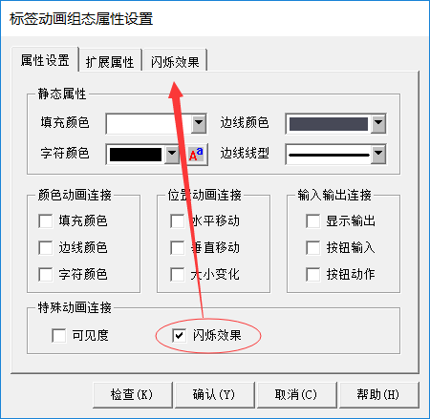
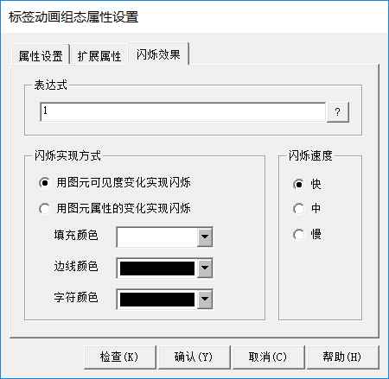
简单动画
1、闪烁。
右击-属性

Slide 7
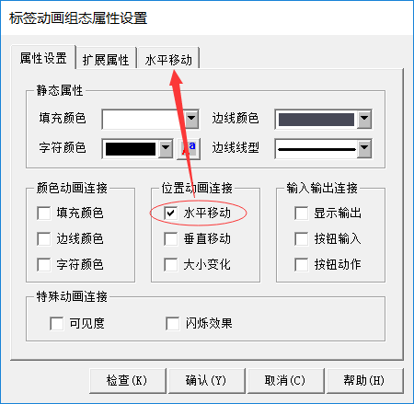
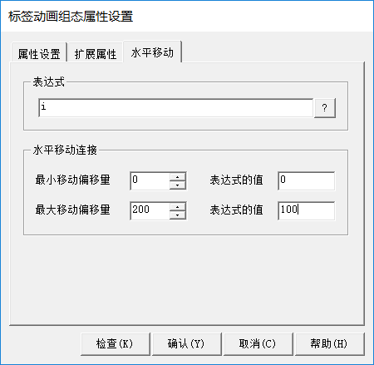
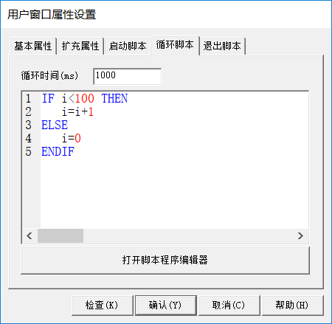
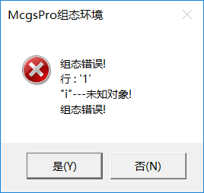
简单动画
2.1、水平移动
偏移量是以组态时图形对象所在的位置为基准（初始位置），单位为像素点，向左为负方向，向右为正方向（对垂直移动，向下为正方向，向上为负方向）。表达式和偏移量之间的关系：以图 1-2-10 中的组态设置为例，当表达式 b 的值为 0 时，图形对象的位置向下移动 0 个像素（即不动），当表达式 b 的值为 100 时，图形对象的位置向下移动 550 个像素。

Slide 8
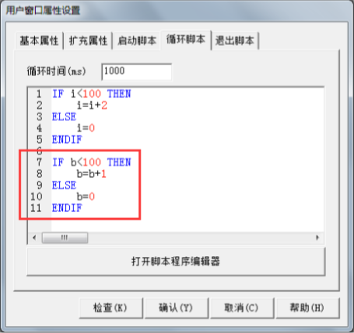
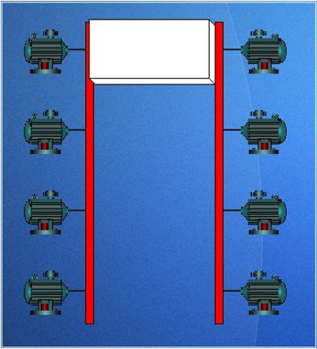
简单动画
2.2、垂直移动
选中“插入元件” ，在对象元件库管理中，添加“马达 13” 和“马达 14”

Slide 9
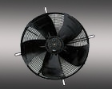
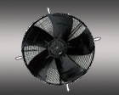
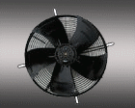
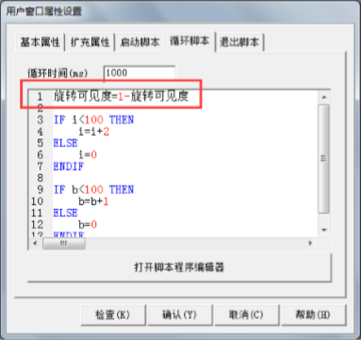
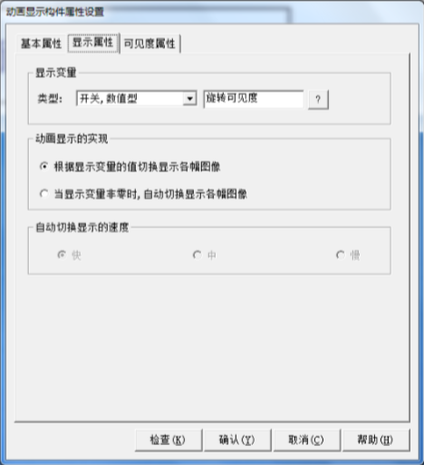
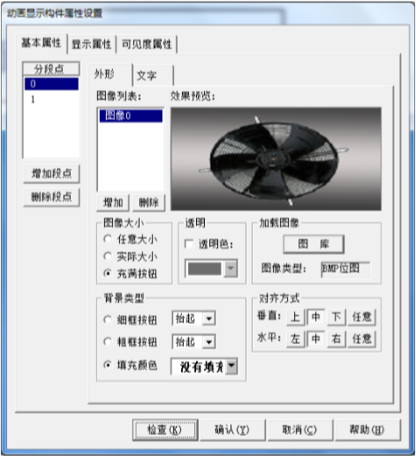
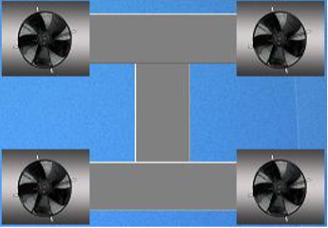
简单动画
3、旋转
原理

Slide 10
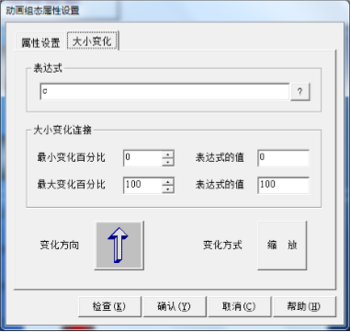
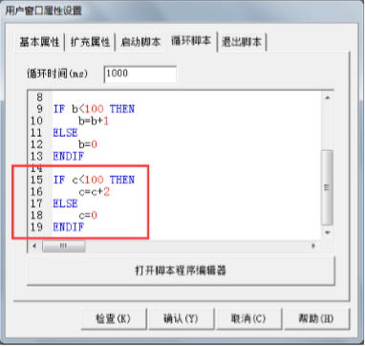
简单动画
4、大小变化

Slide 11
第二章 策略和脚本
1
编辑环境
2
基本语句
3
语言要素
4
运行策略

Slide 12
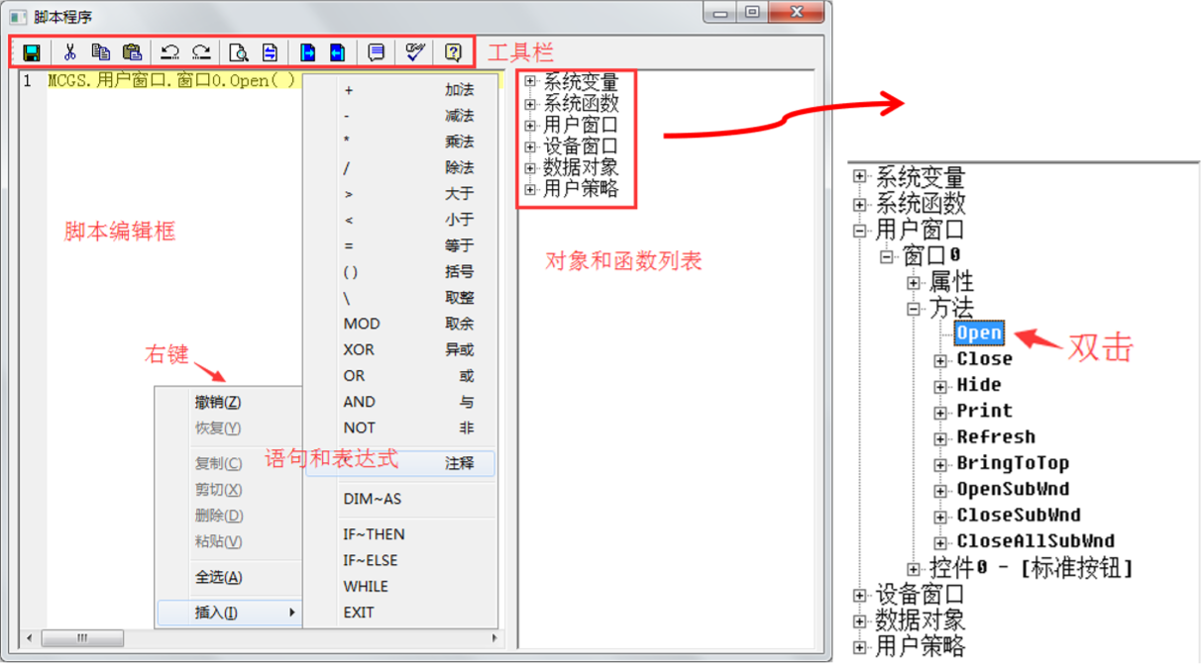
策略和脚本
1、脚本程序编辑器
脚本程序编辑环境主要由： 脚本编辑框、 编辑功能按钮、 对象和函数列表、脚本语句和表达式4个部分构成

Slide 13
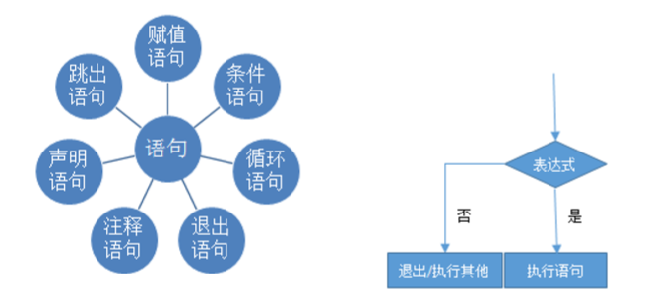
策略和脚本
2、脚本逻辑控制语句
脚本程序是为了实现流程的控制及对象操作处理，包括如下语句：
赋值语句、条件语句、循环语句、退出语句、注释语句、声明语句、跳出语句。如图下图 所示。

Slide 14
策略和脚本
1 赋值语句：把“=”右边表达式的运算值赋给左边的数据对象：
如 A=B/2，表示把 B 的值除以2 后赋值给 A
2 条件语句：
形式一：
IF 〖表达式〗 THEN 〖赋值语句或退出语句〗
形式三：
IF 〖表达式〗 THEN
〖语句〗
ElSE
〖语句〗
ENDIF
形式二：
IF 〖表达式〗 THEN
〖语句〗
ENDIF
3 循环语句：
WHILE 〖条件表达式〗
…
ENDWHILE

Slide 15
策略和脚本
4. 跳出语句：
跳出语句为“Break”，用于跳出当前循环，必须在循环语句中使用。
5. 退出语句：
退出语句为“EXIT”，用于中断脚本程序的运行，停止执行其后面的语句。一般在条件语句中使用退
出语句，以便在某种条件下，停止并退出脚本程序的执行。
6. 注释语句：
注释语句为单引号“，用于注释所做程序的意思
7. 声明语句：
声明语句为DIM…AS
Notes:
软件

Slide 16
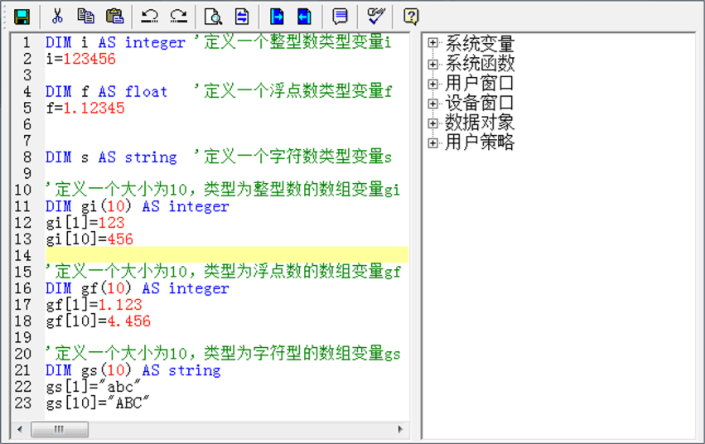
策略和脚本
3、语言要素（变量）
所有能够在脚本中使用的对象名称（如窗口、变量、策略），需要遵守如下规则： 1、 不能用以下的关键字命名： if、then、else、endif、while、break、endwhile、and、or、xor、not、exit、break、byte、integer、single、float、string，以及窗口的名字和配方 2、 不能以数字开头 3、 不能含有以下的特殊字符： `~!@#$%^&*()-=+\\|]}[{‘\“;:/?.>,<～！·＃￥％……—＊（）——＋｜？，。《》／。 4、 不能为空 5、 不能为“_”
McgsPro 组态件引入了临时变量和数组，临时变量和数组只在当前脚本中有效，不同的脚本可以使用相同名称的临时变量和数组。目前临时变量和数组支持字节型、整型、数值型、字符型四种数据类型

Slide 17
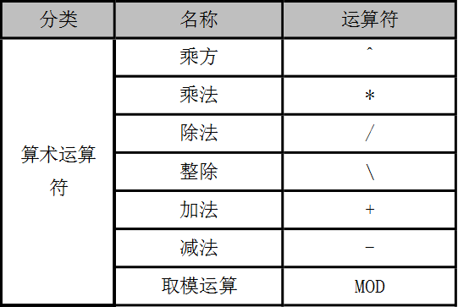
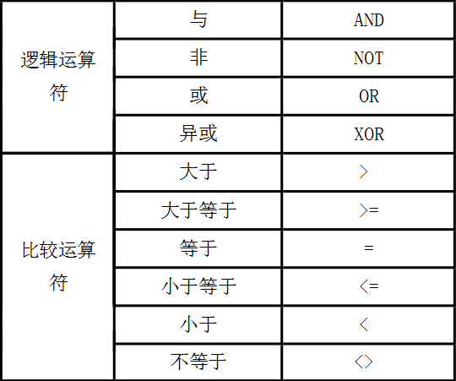
策略和脚本
3、语言要素（运算符）
脚本语言是一种语法上类似Basic 的编程语言，基本运算如下：

Slide 18
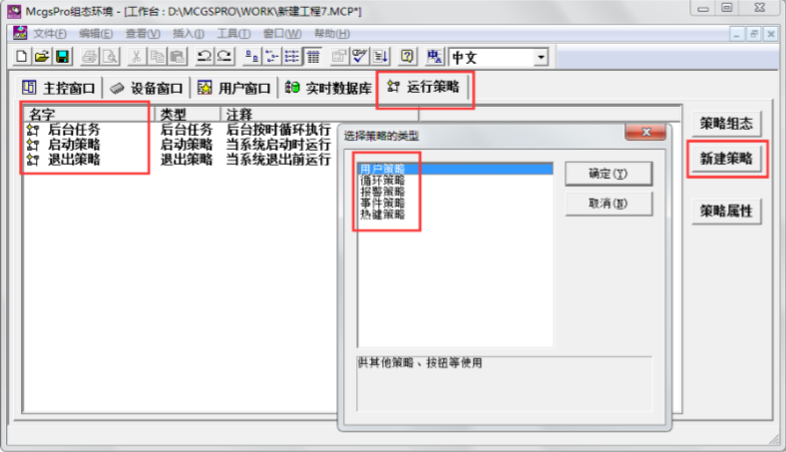
策略和脚本
4、运行策略
根据运行策略的不同作用和功能McgsPro 组态件把运行策略分为后台任务、启动策略、退出策略、循环策略、用户策略、报警策略、事件策略及热键策略八种。
Notes:
软件

Slide 19
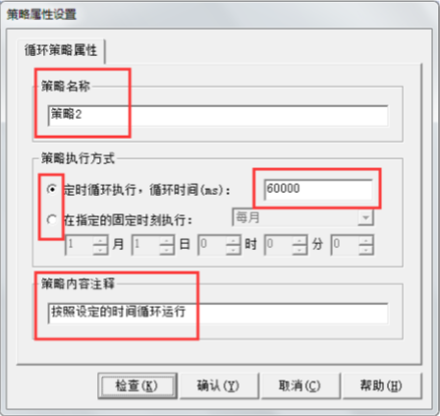
策略和脚本
1. 循环策略
循环策略由用户在组态时创建，在系统运行时按照设定的时间循环运行。在一个应用系统中，用户可以定义多个循环策略
策略执行方式：
A. 定时循环：按设定的时间间隔循环执行，直接用 ms 来设置循环时间。最小循环时间间隔为
100ms，当设定值小于 100ms 时按 100ms 计算。
B. 固定时刻：策略在固定的时刻执行。
Notes:
软件

Slide 20
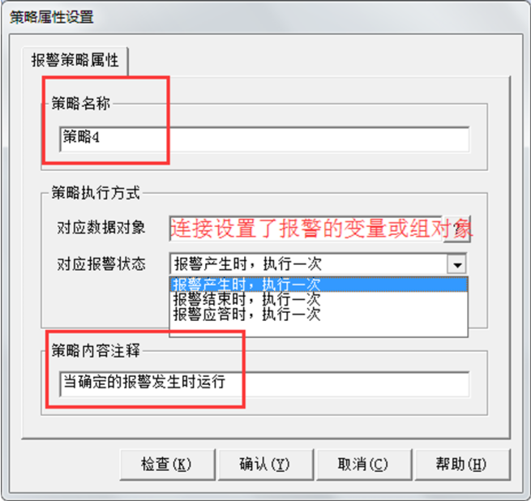
策略和脚本
2. 用户策略
用户策略由用户在组态时创建，在系统运行时通过按钮、脚本调用
3. 报警策略
报警策略由用户在组态时创建，当指定数据对象的某种报警状态发生时，报警策略被系统自动调用一
次。
对应数据对象：用于与实时数据库的数据对象连接。
对应报警状态：报警产生时执行一次、报警结束时执行一次、报警应答时执行一次
Notes:
软件

Slide 21
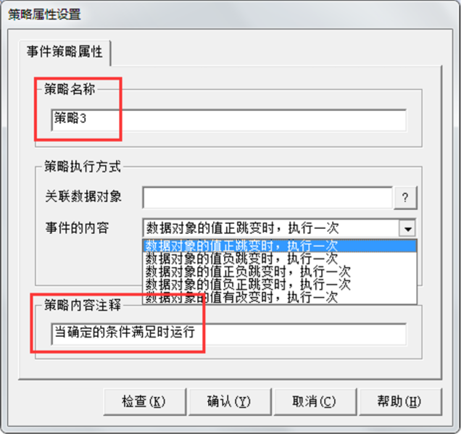
策略和脚本
4. 事件策略
事件策略由用户在组态时创建，当对应数据对象的某种事件状态产生时，事件策略被系统自动调用一
次
数据对象的值正跳变(0 到 1)
数据对象的值负跳变(1 到 0)
数据对象的值正负跳变(0 到 1 再到 0)
数据对象的值负正跳变(1 到 0 再到 1)
数据对象的值有改变时
Notes:
软件

Slide 22
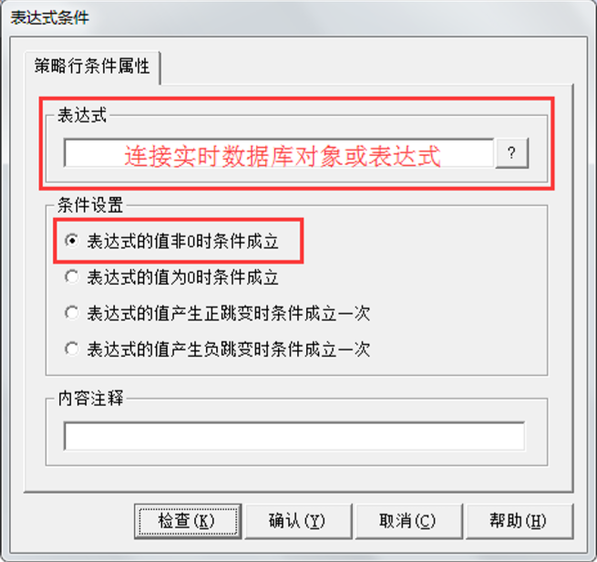
策略和脚本
用户根据自己的需要，建立对应的策略后，点击“新增策略行” 或者通过右键操作来增加策略 行，如图 下图所示
Notes:
软件

Slide 23
安全权限
第三章 用户权限和输入安全设置
1
TPC密码控制
2
工程密码
3
工程期限
输入安全
4
工程保护
5
用户权限
6
Notes:
软件

Slide 24
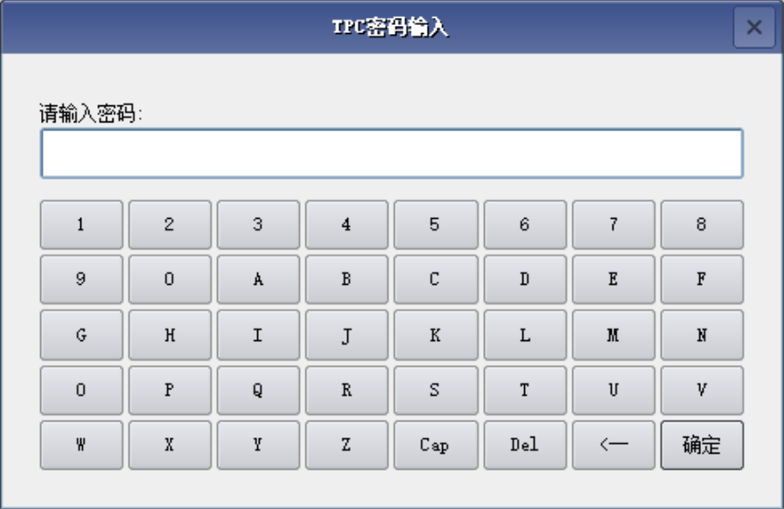
用户权限
1. TPC密码保护

Slide 25
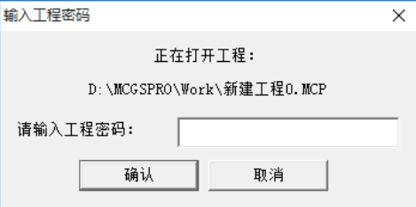
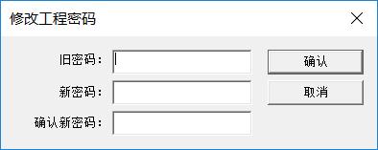
用户权限
2、工程密码 A.工具—工程密码设置—设置新密码并确认新密码 B.当重新打开程序需要数据密码

Slide 26
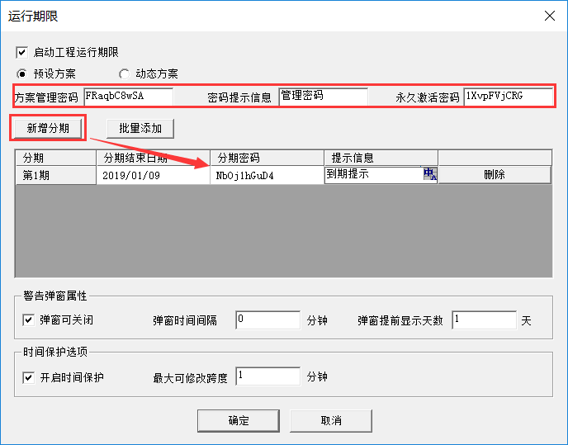
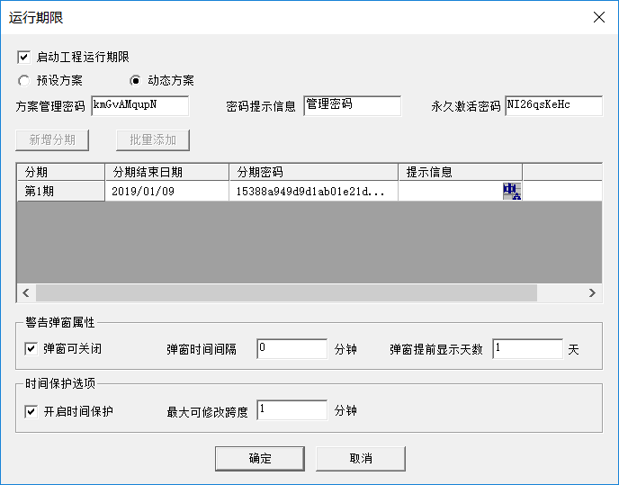
用户权限
3、运行期限

Slide 27
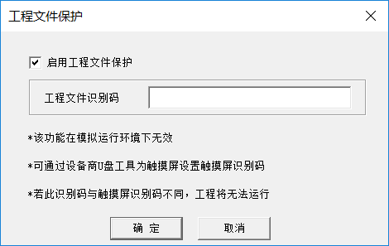
安全机制
4. 工程保护 工具-工程文件保护

Slide 28
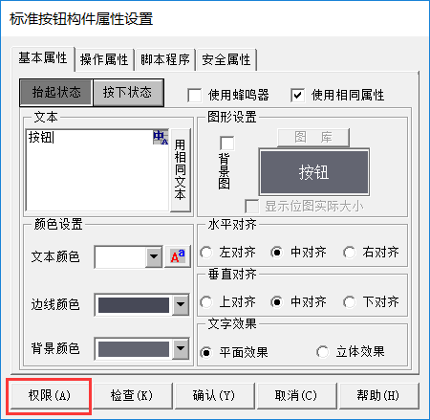
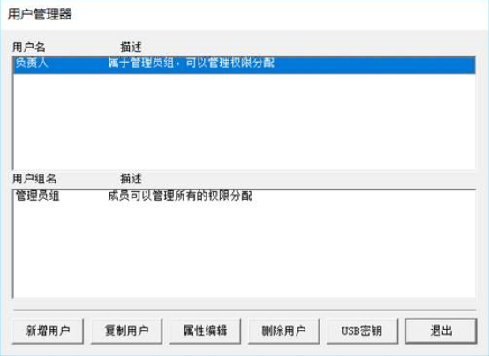
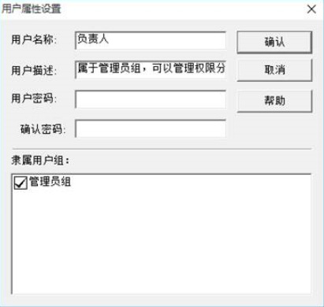
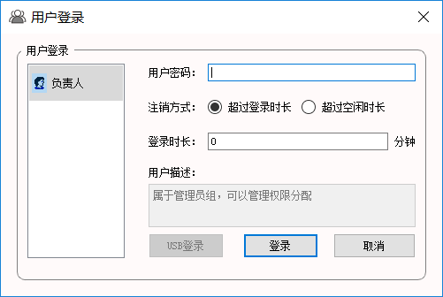
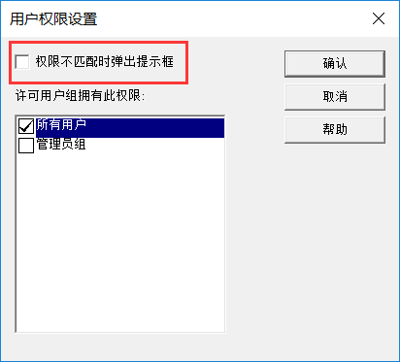
用户权限
5.1 用户权限
工具—用户权限管理
Notes:
软件

Slide 29
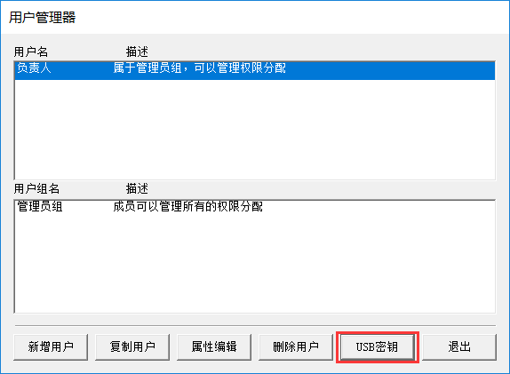
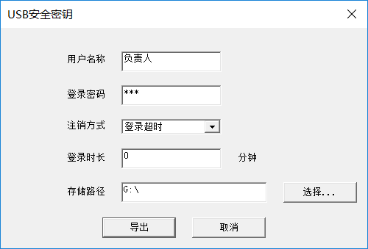
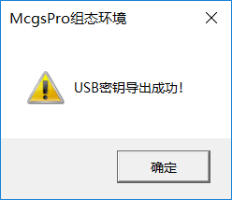
安全机制
5.2 USB 密钥
USB 密钥的功能为预先设定好用户的登录信息，生成密钥文件到U盘上，然后给屏插上U盘即可登录
Notes:
软件

Slide 30
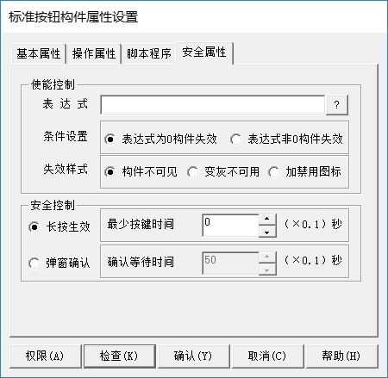
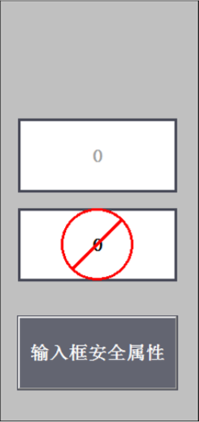
安全机制
6. 输入安全设置
条件设置：本项指定表达式的值与构件使能状态相对应。
失效样式：指定构件不可操作时（构件失效）构件的外观状态。
弹框确认：弹框确认可实现组合框选项变化前，对操作进行确认，以达到安全操作目的。确认等待时
间指定弹出确认对话框自动消失的时间间隔。
Notes:
软件

Slide 31
报警介绍
第四章 报警
1
报警设置
2
统一编辑
3
报警构件
4
多状态报警
5
弹窗报警
Notes:
软件

Slide 32
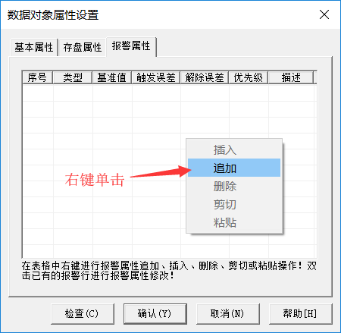
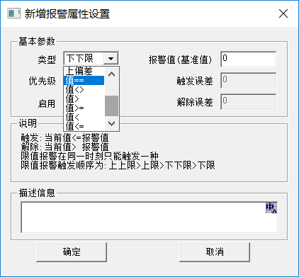
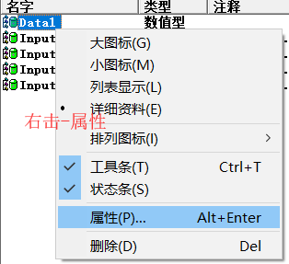
报警
1．报警设置
Notes:
软件

Slide 33
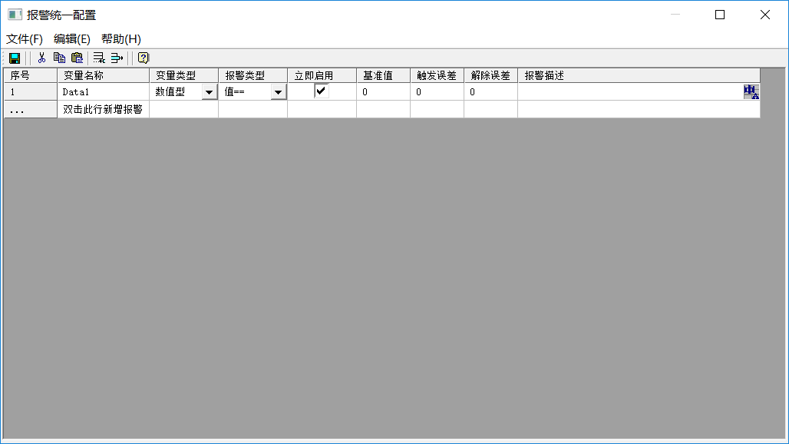
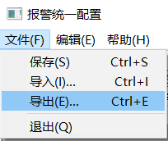
报警
2、报警统一配置
Notes:
软件

Slide 34
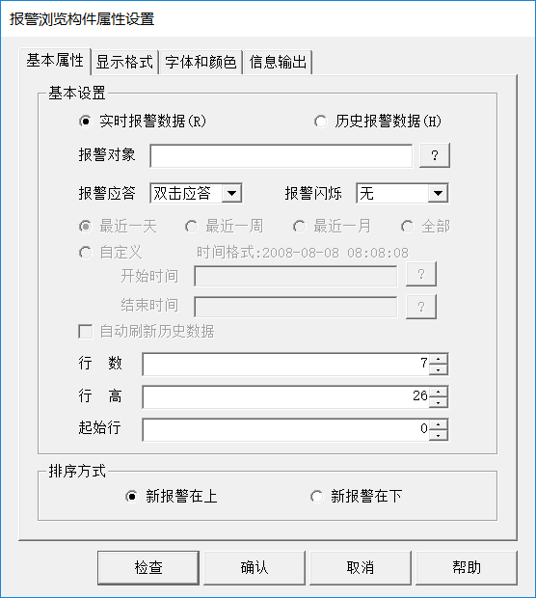
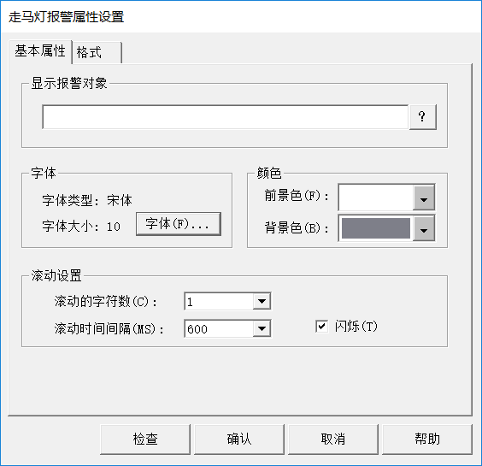
报警
3、报警构件
Notes:
软件

Slide 35
报警
1、在设备窗口增加M12.3通道，同时快速连接变量
2、在实时数据库中打开“设备 0_读写 M012_3”报警属性，右击追加报警参数
3、在用户窗口添加报警条（走马灯）构件并设置属性，在基本属性—显示报警对象—关联变量设备 0_读写 M012_3
Notes:
软件

Slide 36
报警
1．添加字通道，并快速连接变量创建设备 0_读写 VWUB049
2. 在实时数据库中打开“设备 0_读写 VWUB049”的报警属性，右击追加报警参数
3. 在用户窗口添加报警浏览构件并设置属性
Notes:
软件

Slide 37
报警
4.多状态报警

Slide 38
报警
5．弹窗报警
在脚本程序中添加脚本”!OpenSubWnd(窗口
1,450,300,310,140,0)”,确定保存。
Notes:
软件

Slide 39
配方
第五章 配方
1
配方组态
2
配方构件
3
配方函数

Slide 40
配方组态
1. 配方组态设计
Notes:
软件

Slide 41
配方组态
2. 配方构件
Notes:
软件

Slide 42
配方组态
3. 配方函数
Notes:
软件

Slide 43
配方组态
4. 配方展示
Notes:
软件

Slide 44
多语言
第六章 多语言
1
多语言中心
2
多语言编辑
3
语种配置
4
多语言说明
Notes:
软件

Slide 45
多语言
1. 多语言中心
Notes:
软件

Slide 46
多语言
2. 编辑多语言内容
Notes:
软件

Slide 47
多语言
3. 工程的语言切换设置
1. 进入“中文”按钮的属性—脚本程序—添加函数!SetCurrentLanguageIndex(0)
2. 再其他三个按钮里面分别添加函数，函数中的参数分别为各语言的ID号
Notes:
软件

Slide 48
多语言
4、多语言支持内容说明
默认有12个语言可选择，同时还可以添加新语言
内置语言：
系统设置界面，输入框（字符、数值、开关），提示窗口，时间设置窗口等，这些窗口显示的固定字符串为内置语言。 外挂构件报警浏览、报警条、历史曲线信息显示框固定显示的字符串也属于内置语言。
注意事项： 1. 输入框中的内容输入值，如果在中文状态下输入并显示为中文，后来又切换为其它语言，这些内容在切换后输入内容仍然显示为中文，不做改变。
Notes:
软件

Slide 49
谢 谢！

